Slide 1
Medical Service System
108598002 謝仰萱
108598059 朱科霖
107598019 黃偉哲
107598034 黃文柏

Slide 2
outline
Team Meeting
WBS
Task Assignments
Task Scheduling
System Requirements(completeness and testability of requirements)
System Block Diagram
Demo Prototype

Slide 3
Team Meeting
Date | Event
2019/09/30 | 討論與撰寫PEP(Project Execution Plan) 繪製分工結構圖、決定工作分包與工作項目總表 尋找系統需求，討論工作分包內容與時間評估，並記錄下來。
2019/10/03 | 討論資料管理規劃、風險項目評估 紀錄系統可能遇到的風險與資料管理規劃。
2019/10/07 | 建構管理計畫、度量與分析計畫、流程與產品品質保證計劃
2019/10/08 | 檢查與修改PEP文件
2019/10/18 | 討論與撰寫SRS(Software Requirements Specification)，討論系統需求、繪製系統架構圖、介面需求分析
2019/10/23 | 討論帳號管理子系統、醫療管理子系統 撰寫與繪製子系統架構圖以及操作概念
2019/10/24 | 撰寫Demo Prototype
2019/10/28 | 撰寫PPT
Notes:
main success1, 2 drop, or fix SSD

Slide 4
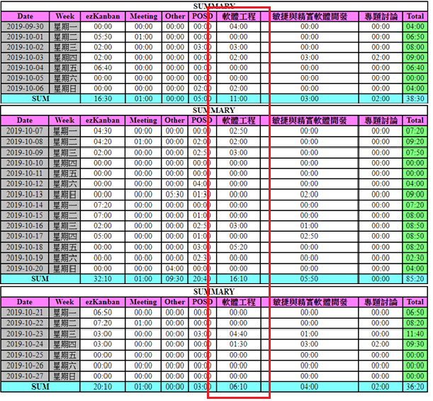
Team Meeting
Notes:
main success1, 2 drop, or fix SSD

Slide 5
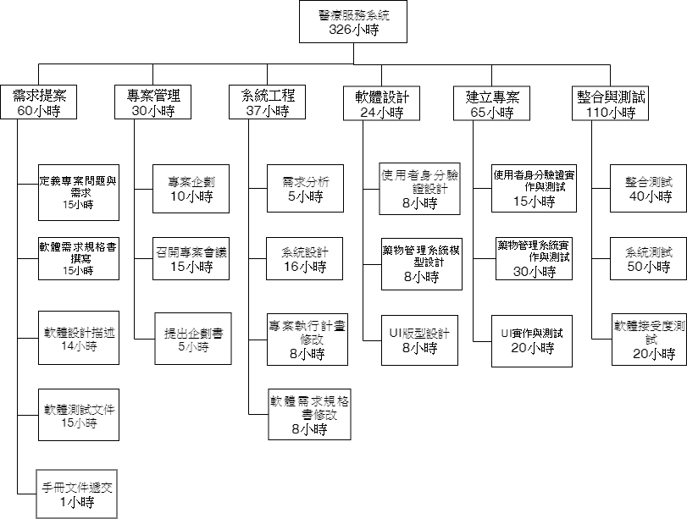
WBS

Slide 6
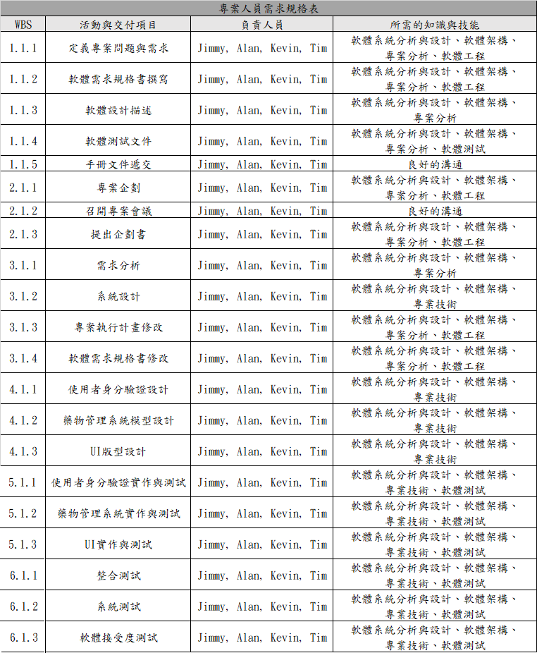
Task Assignments

Slide 7
Task Assignments

Slide 8
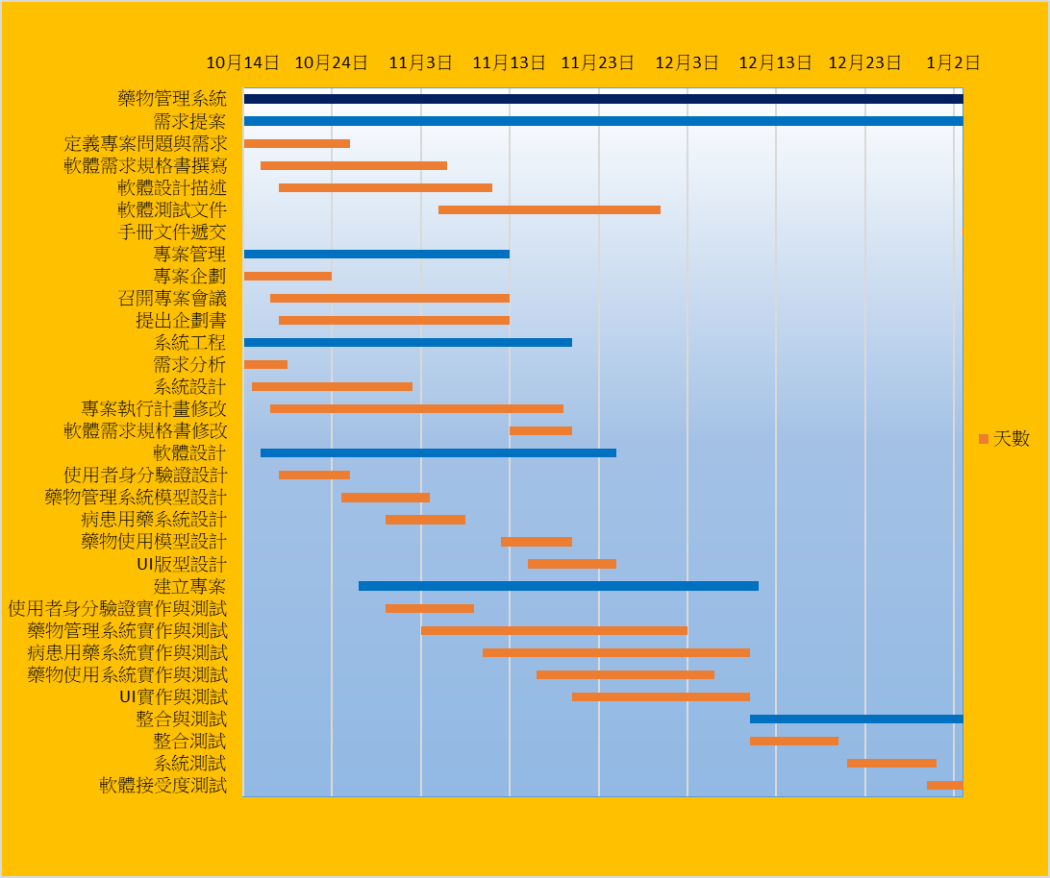
Task Scheduling

Slide 9
System Requirements
身為使用者，我需要有帳戶管理，以便我可以辨識出我的身份。
身為病患，我需要預約門診，以便我可以確保我的就醫時間。
身為病患，我需要查詢藥物，以便我可以得知藥物來源與確保自身用藥安全。
身為使用者，我需要醫療證件來記錄我的身體健康狀況，以便醫生能快速掌握我的身體情況。
身為醫生，我需要回顧病患看診紀錄，以便我可以掌握病患過去用藥情況。
身為醫生，我需要觀看病患的線上病歷，以便我可以得知病患過去得了什麼病。
身為醫生，我需要開立處方箋，以便病患能依據處方箋至藥局領藥。

Slide 10
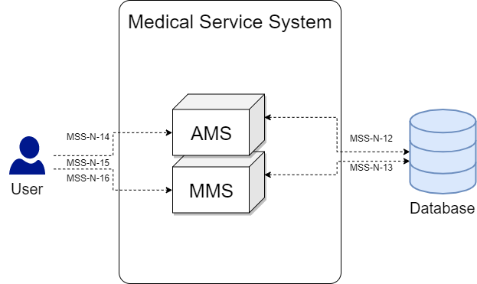
System Block Diagram

Slide 11
Demo Prototype
Notes:
ㄐ要有情境

Slide 12
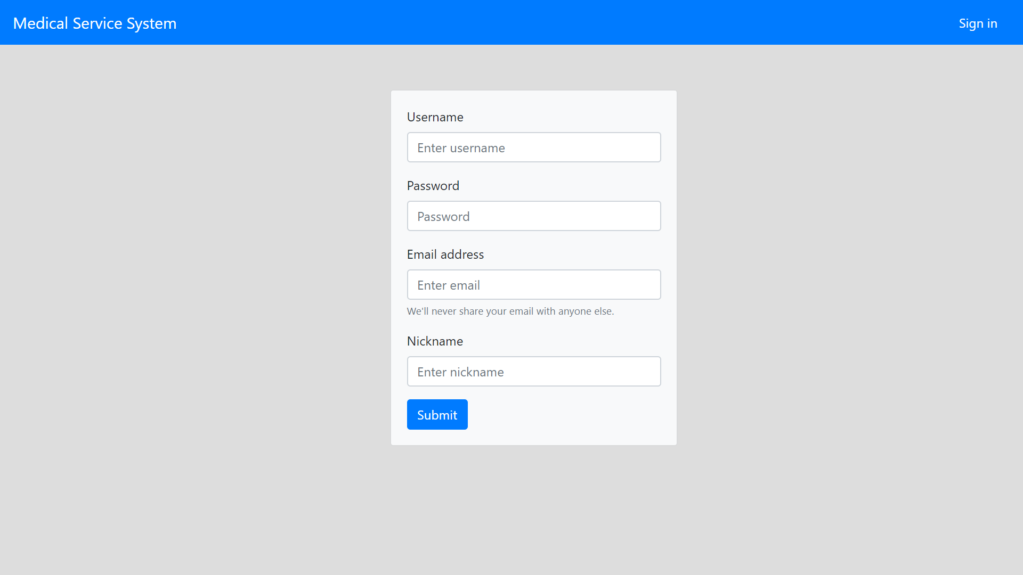
Sign up

Slide 13
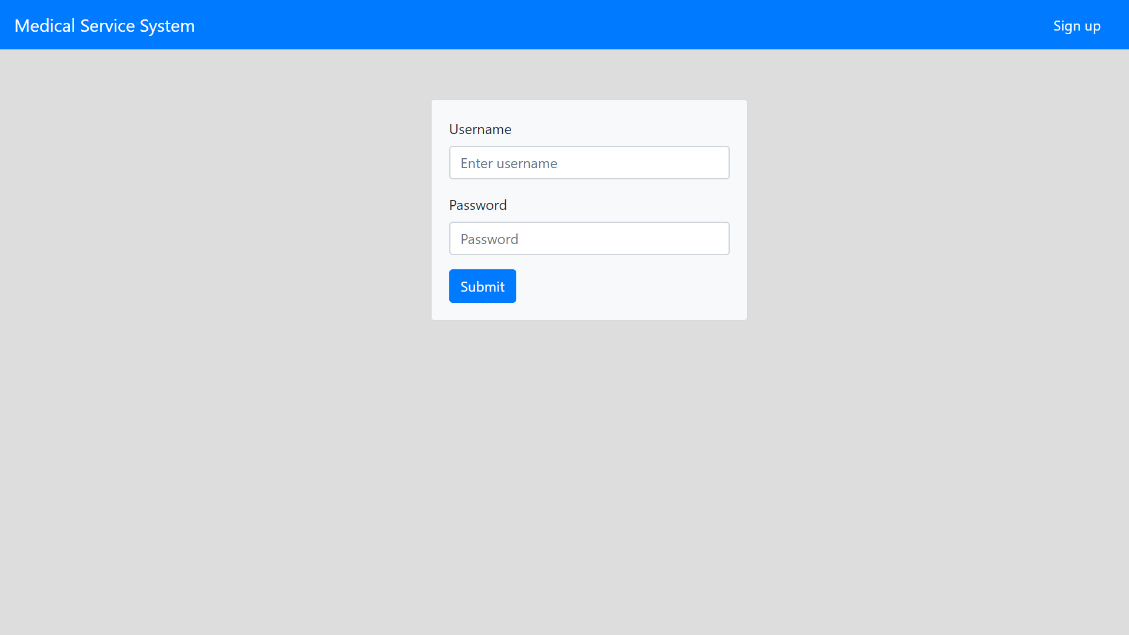
Login

Slide 14
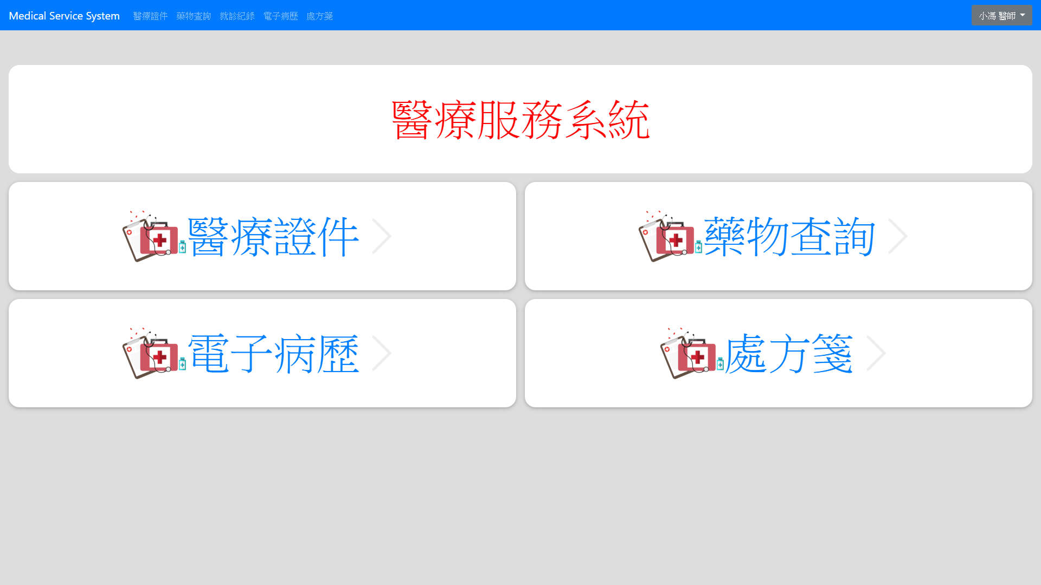
首頁 - 醫師

Slide 15
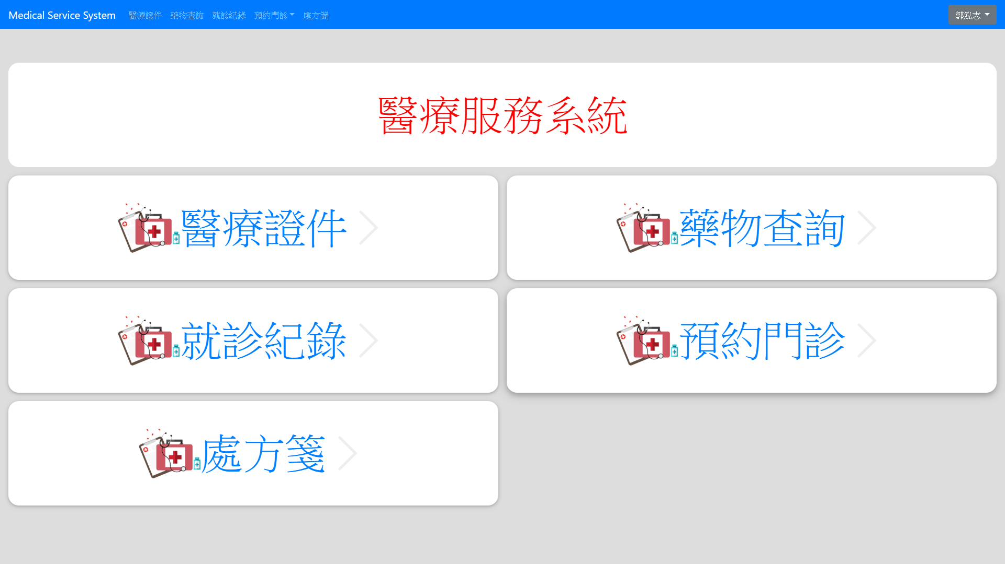
首頁-病患

Slide 16
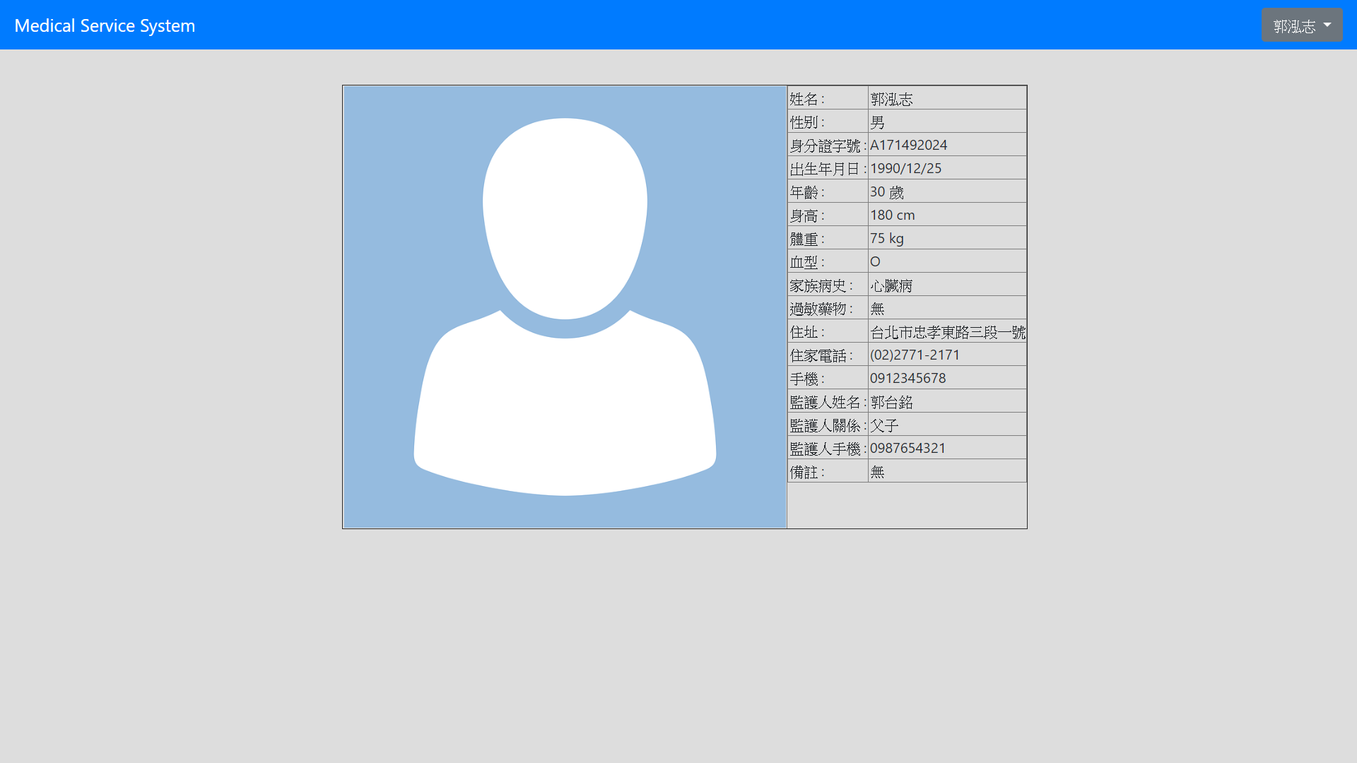
醫療證件

Slide 17
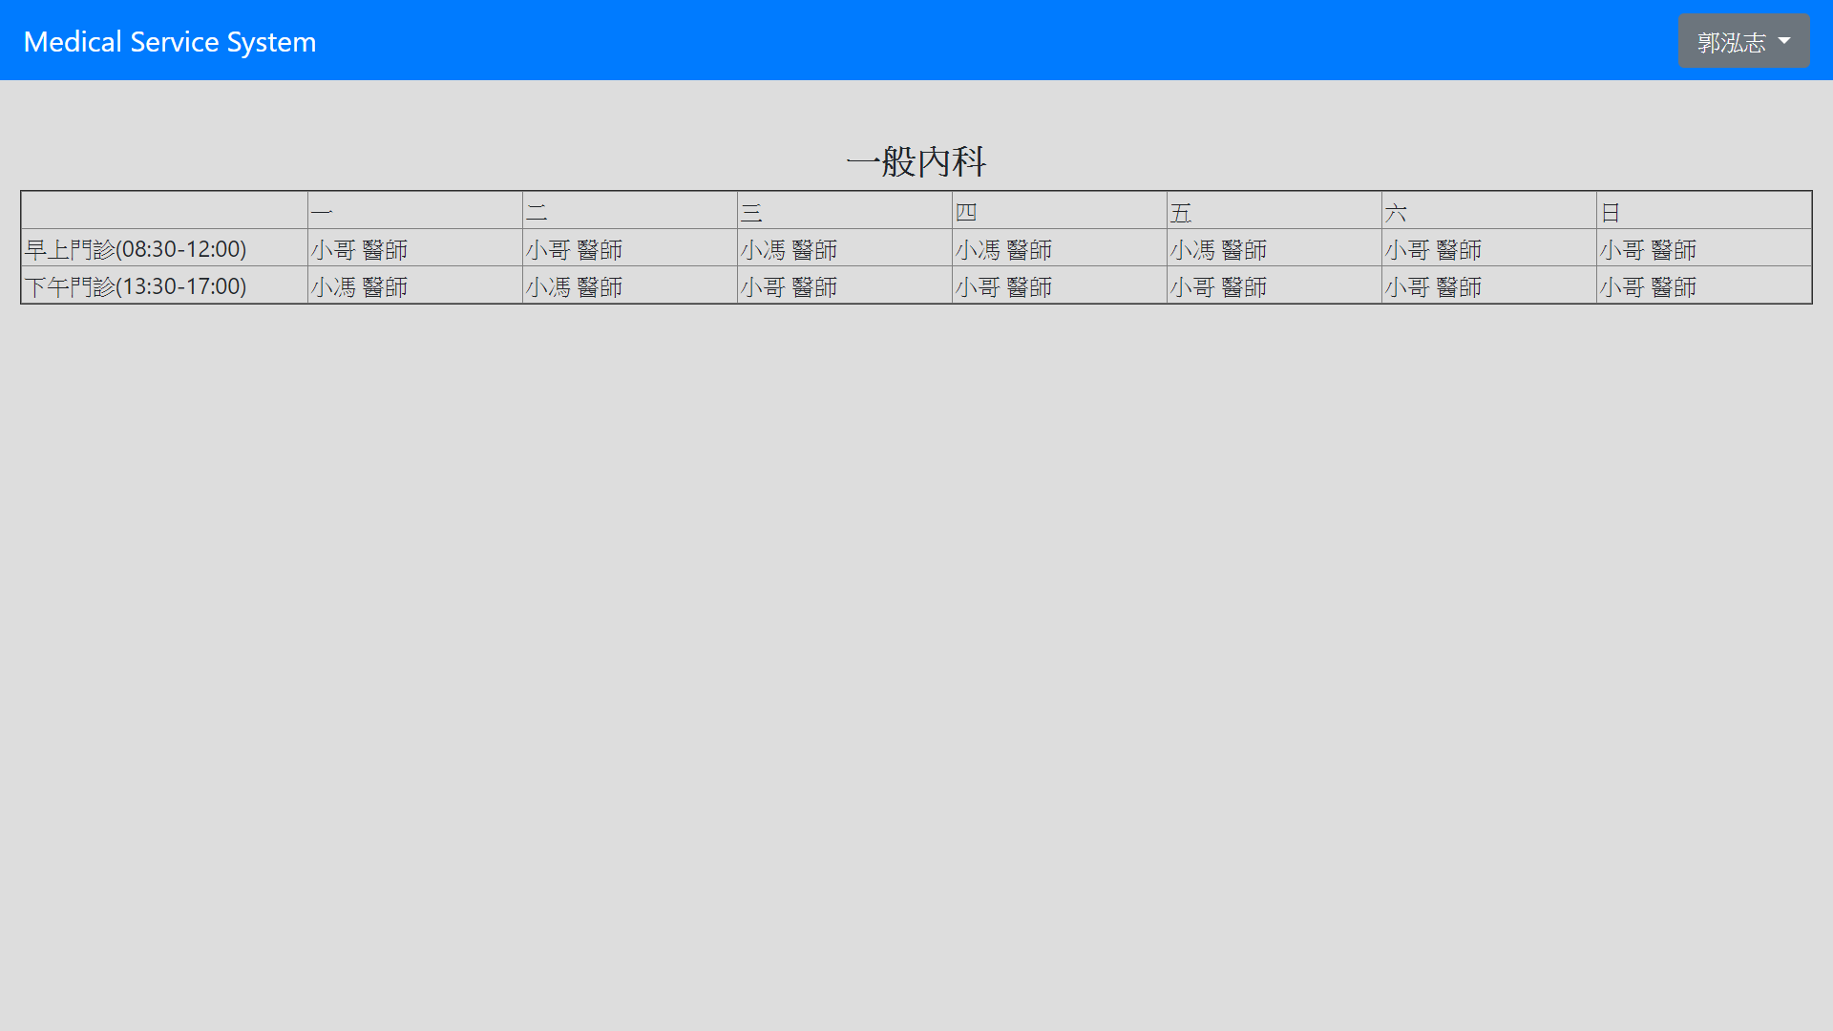
門診時間

Slide 18
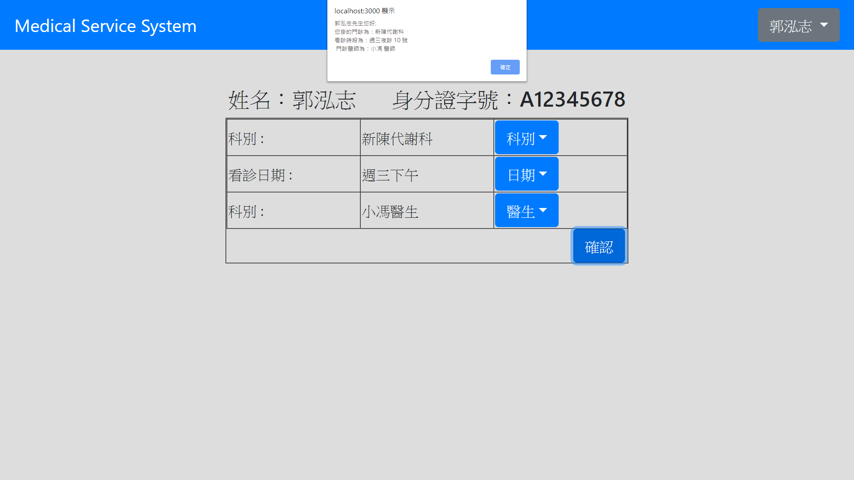
預約門診

Slide 19
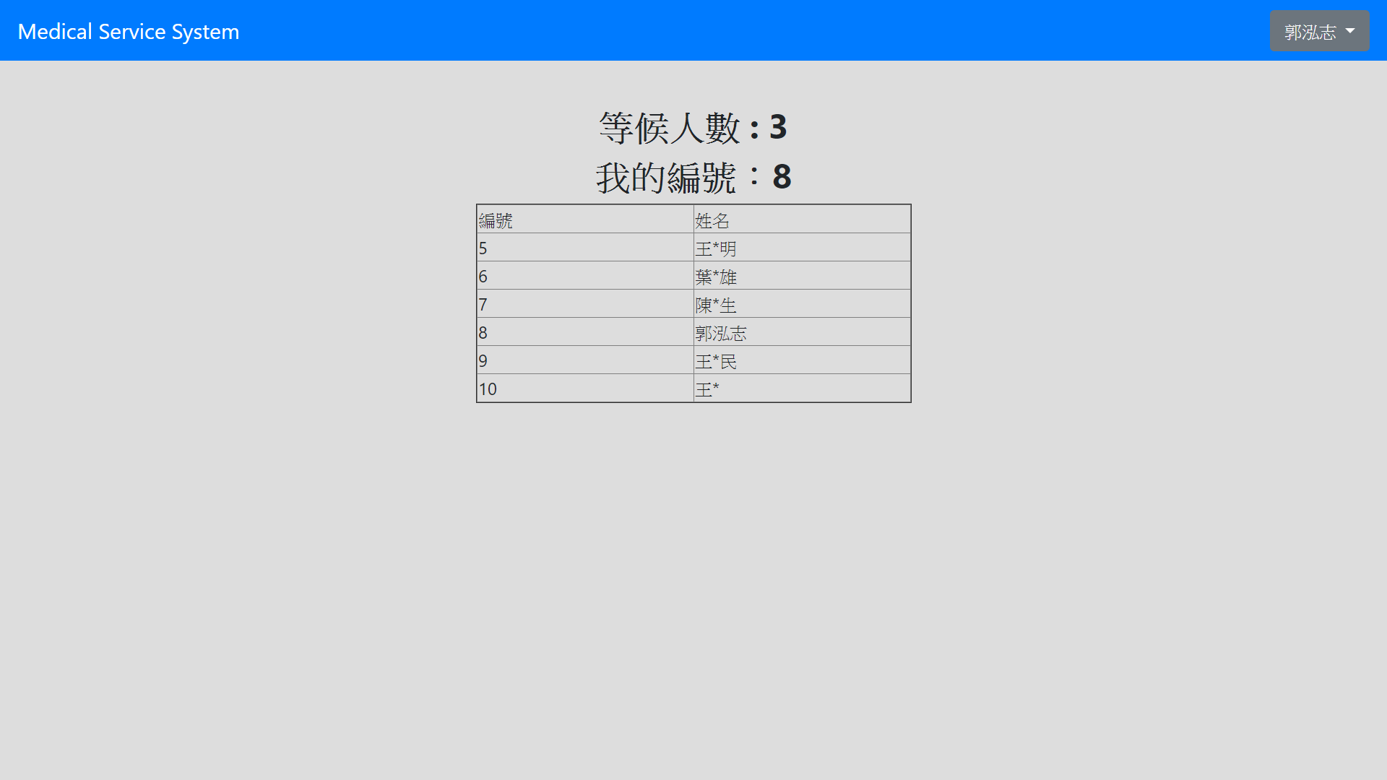
等候時間

Slide 20
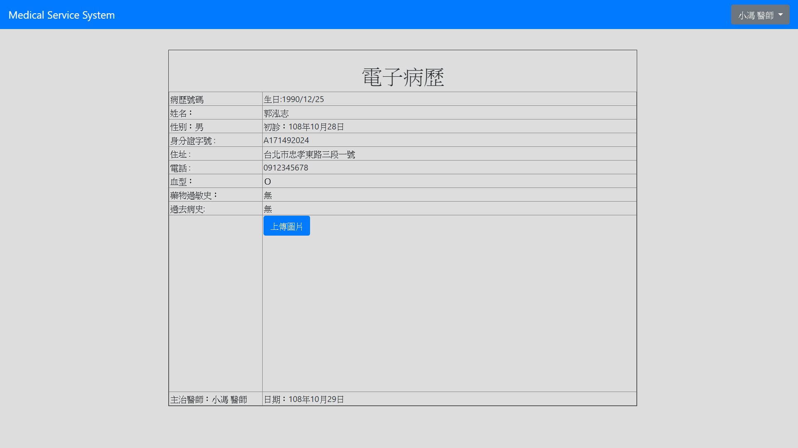

電子病歷

Slide 21
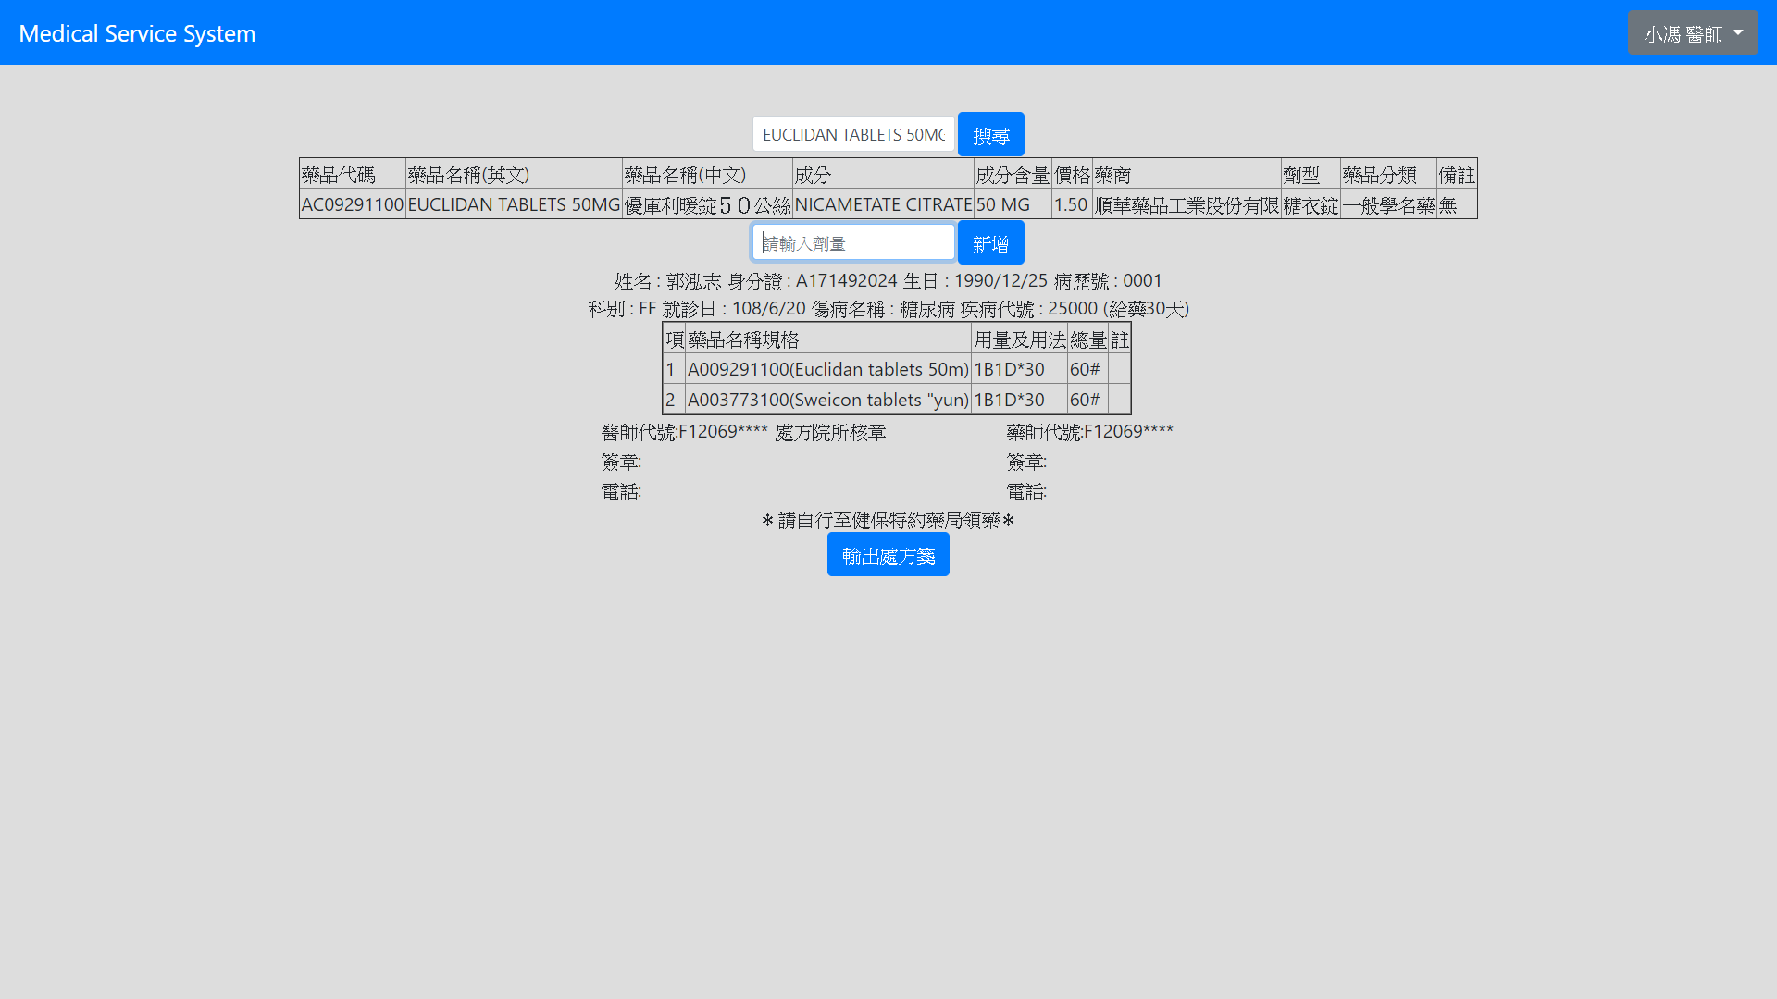
處方箋

Slide 22
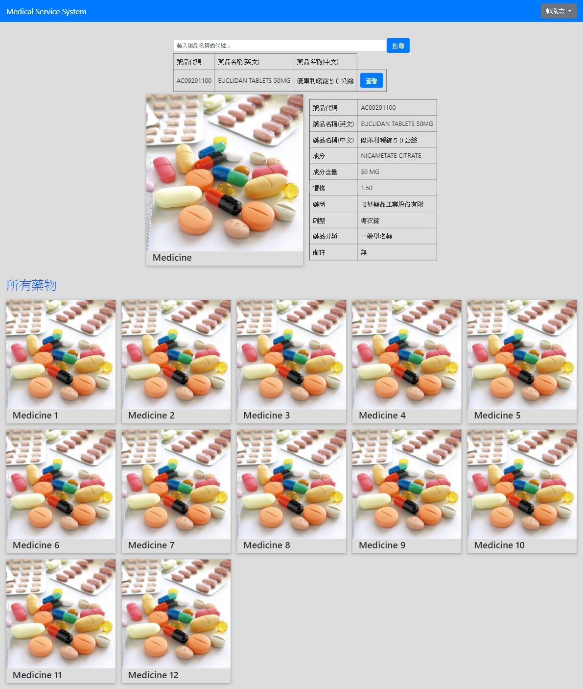
藥物查詢

Slide 23
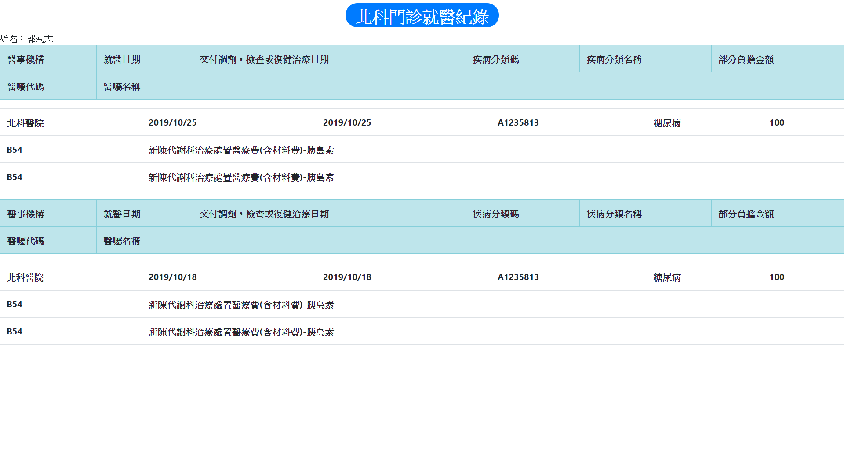
就診紀錄

